Slide 1

性別平等教育國教輔導團
到校諮詢服務
2013.10.16 臺南市中西區協進國小

Slide 2
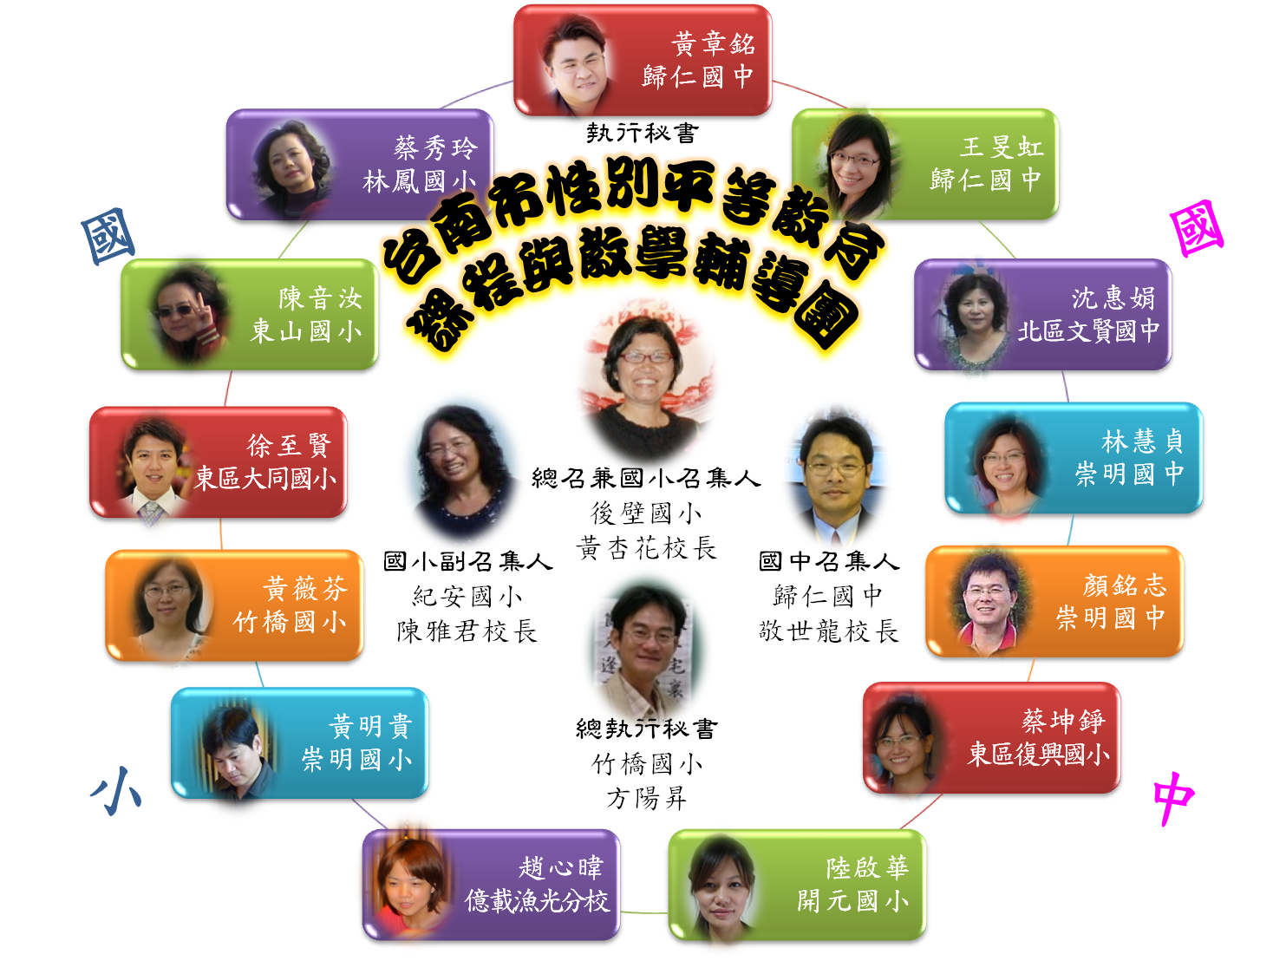

Slide 3
輔導團到校服務流程
領域（議題）名稱：性別平等教育議題
時間 | 活動內容 | 報告人
13:30～14:00 | 輔導團政策/計畫宣導 | 召集校長
14:00～16:00 | 團員主題分享 | 徐至賢主任
16:00～16:30 | 綜合座談 | 性平輔導團

Slide 4
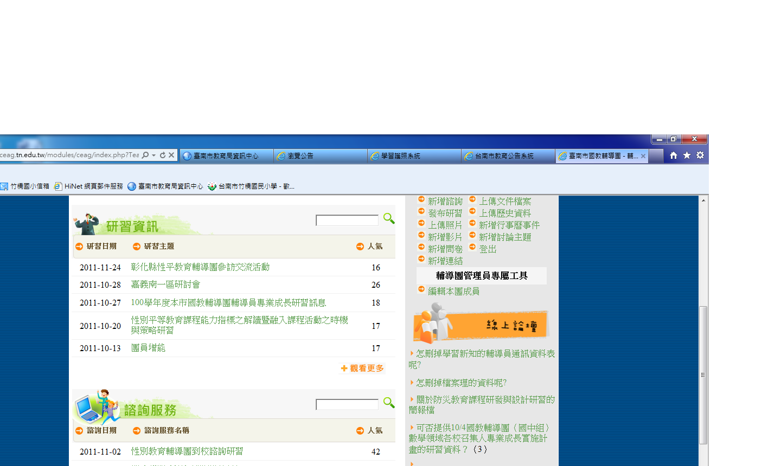
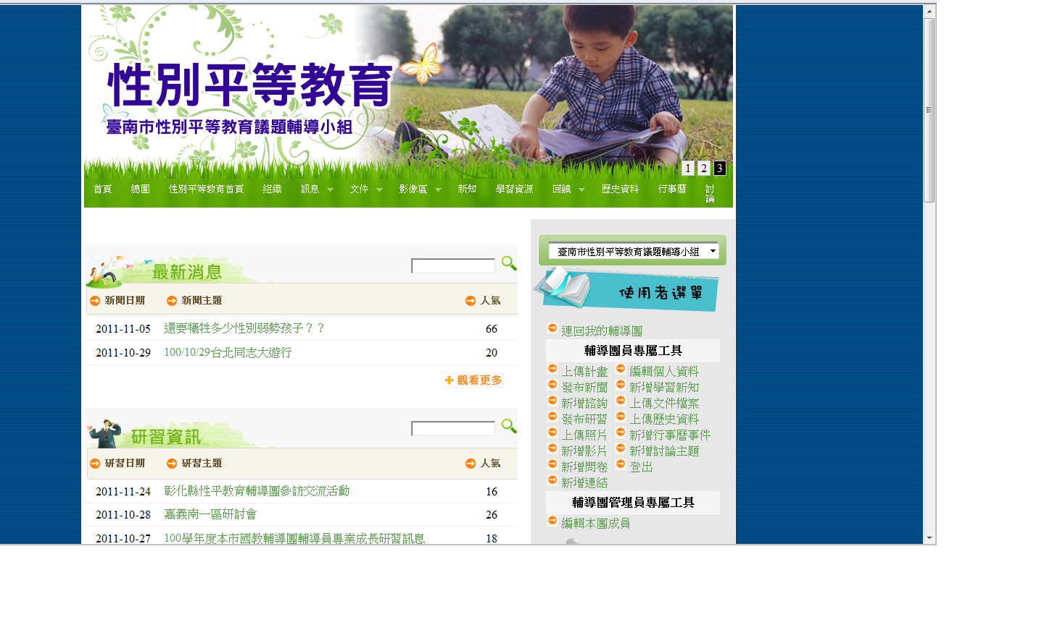
性平輔導團網站
http://ceag.tn.edu.tw/modules/ceag/index.php?TeamID=17

Slide 5
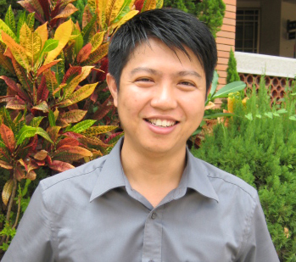
性平學歷
2009.7 完成中小學校園性侵害或性騷擾
調查專業人員培訓
2009.8 完成性平教育初階輔導員培訓
2010.8 完成性平教育進階輔導員培訓
徐至賢 簡介
性平經歷
2009 臺南市性平教案高年級組第一名
2010 教育部性別平等教育優良教案
暨教學經驗敘說作品入選為全國
推廣教材
教育部兒童經少年保護親子學習
創意教案全國第二名
2010 性平教育初階輔導員培訓講師
2009.2~2009.7 臺南市性平輔導團輔導員
2009.8~2011.7 臺南市性平輔導團
主任輔導員
2011.8~2012.7 臺南市性平輔導團國小部
主任輔導員
2012.8~ 臺南市性平輔導團輔導員
學歷
1999.6 南師數理系畢業
2007.6 南大輔導教學碩士班
行政經歷
2010.8-2012.7 崇明國小教師兼資訊組長
2012.8- 大同國小學務主任

Slide 6
課程架構
一、性別與我
二、學校性平問題大搜密
三、性平教學策略小激盪
四、性平教材哪兒找
五、結語

Slide 7
性別與我
今天在這的目的…
思考1 身教重於言教！
思考2 我們是在教書？還是在教人？

Slide 8
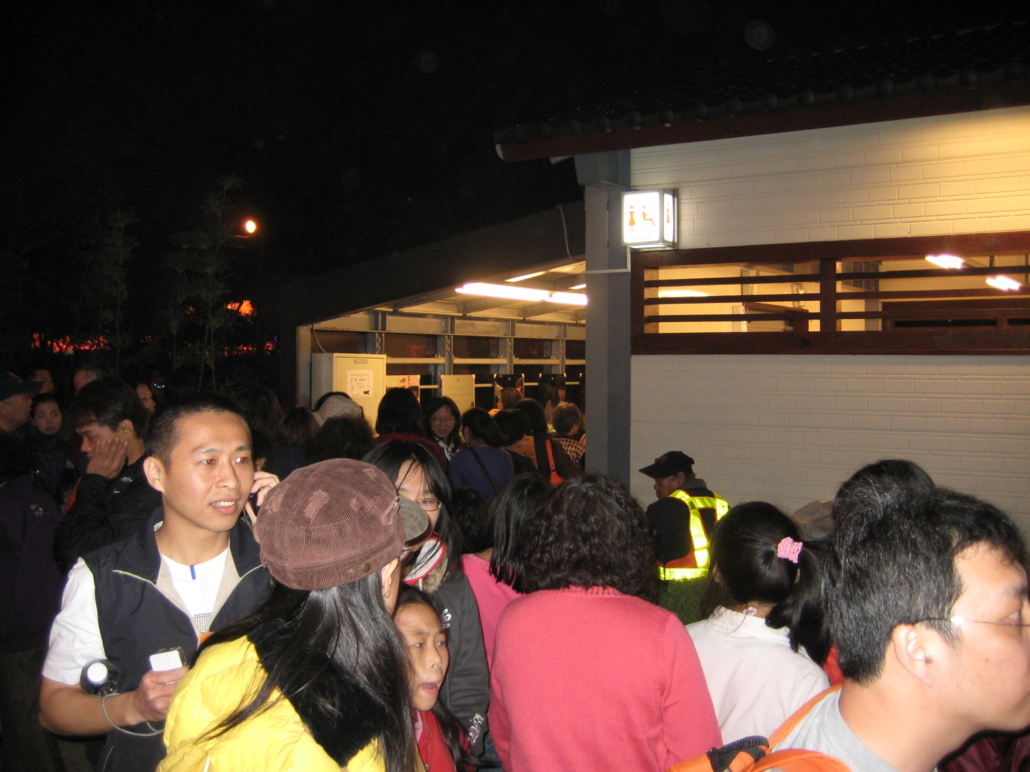
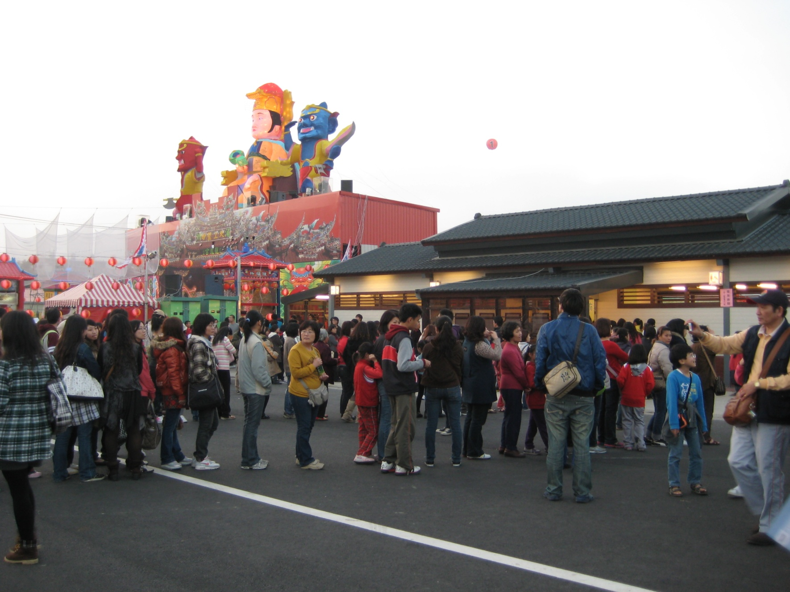
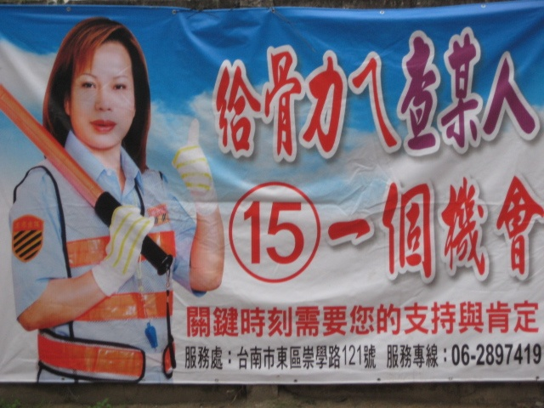
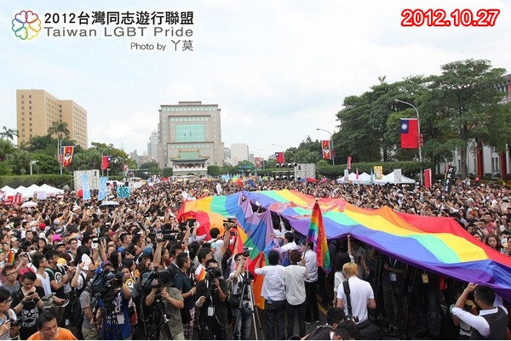
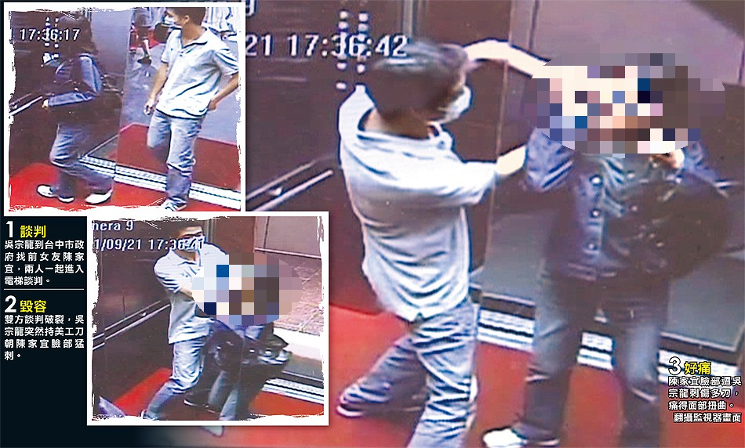
性別是什麼？
請聽聽看這個人的歌聲
性別就是生活
他的際遇如何？
性別與我們的生活息息相關！

Slide 9
性別議題不單只是工具理性的融入課程，其目的在轉化學科知識，更需教師性別意識的覺醒，打開『性別之眼』。
教師本身『性別意識覺醒』是推動性平教育的第一步。

Slide 10
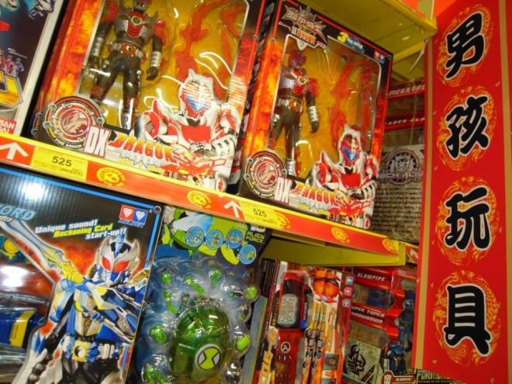
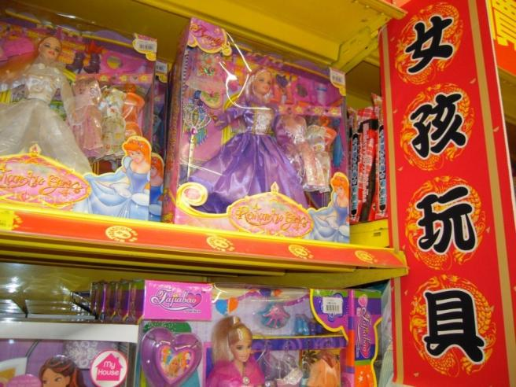
你我心中的性別刻板印象？
小蘿莉的性別之眼

Slide 11
學校性平問題大搜密
性別刻板印象
性別歧視
性別霸凌
多元家庭型態

Slide 12
小小考驗
性平教學策略小激盪
一個數學問題的開始
所見即所聞?
不要用類比的訊號
，去教數位的孩子

Slide 13

擁抱玫瑰少年

Slide 14
性別平等教育法（2004 年公佈）
第一章
總則
第三章
課程、教材與教學
第四章校園性侵害與性騷擾之防治
第二章
學習環境與資源
第五章
申調查與救濟
第六章
罰則
第七章
附則

Slide 15
性別平等教育法
第三章 課程、教材與教學
第十四條 學校之課程設置及活動設計，應鼓勵學生發揮潛能，不得因性別而有差別待遇。
國民中小學除應將性別平等教育融入課程外，每學期應實施性別平等教育相關課程或活動至少四小時。
高級中等學校及專科學校五年制前三年應將性別平等教育融入課程。
第十八條 學校教材之編寫、審查及選用，應符合性別平等教育原則；教材內容應平衡反映不同性別之歷史貢獻及生活經驗，並呈現多元之性別觀點。

Slide 16
性別平等教育法
第三章 課程、教材與教學
第十九條 教師使用教材及從事教育活動時，應具備性別平等意識，破除性別刻板印象，避免性別偏見及性別歧視。 教師應鼓勵學生修習非傳統性別之學科領域。

Slide 17
立院三讀通過性平法修正案
2011.06.07
1.性霸凌定義為，透過語言、肢體或其他暴力，對他人之性或性別特徵、性別特質、性傾向、性別認同等貶抑、攻擊或威脅行為且非屬性騷擾者。例如嘲笑同學娘砲、娘娘腔、男人婆、死gay等都算是性霸凌。
2.校長、老師、職員、工友等，發現性侵害、性騷擾、性霸凌等事件，應於24小時內向主管機關通報，如果沒及時通報，或是湮滅隱匿證據，依法處3萬元至15萬元罰鍰，再度未通報而導致另一起性侵案件發生時，依法解聘或免職。
3.學校不可因學生的髮式、服裝不符合性別的刻板印象而處罰學生。

Slide 18
能力指標重要嗎？
當然重要。
能力指標的重要性在哪？
是老師「編、選、用」教材的重要參考。
是老師指導學生常規的想法根據。
是學生依據其階段應具備的生活能力。
是營造友善校園的重要基石。
是教師的保命符！

Slide 19
課綱修正（101.5.15)
一、依據教育部101年5月15日臺國(二)字第1010074428D號函
辦理。
二、為避免外界誤解其中性別平教育重大議題
課綱中，原能力指標「1-4-3瞭解自己的性取向」係指國中階段就要確認自己的性取向，爰修正該指標為
「1-4-3尊重多元的性取向」

Slide 20
國民中小學性別平等教育課程綱要能力指標概念架構表
主題軸 | 主要概念 | 次要概念
性別的 自我 瞭解 | 身心發展 | 身心發展差異 | 身體意象
 | 性別認同 | 性取向(NEW!) | 多元的性別特質
 | 生涯發展 | 不同性別者的成就與貢獻 | 職業的性別區隔
性別的 人我 關係 | 性別角色 | 性別角色的刻板化
 | 性別互動 | 互動模式 | 表現自我
 | 性別與情感 | 情緒管理 | 情感的表達與溝通
 |  | 情感關係與處理
 | 性與權力 | 身體的界限 | 性與愛 (NEW!)
 |  | 性騷擾與性侵害防治
 | 家庭與婚姻 | 多元家庭型態 | 家庭暴力(NEW!)
 | 性別與法律 | 權益與法律救濟
性別的 自我 突破 | 資源的運用 | 資訊、科技與媒體資源的運用 | 校園資源的運用
 | 社會的參與 | 對公共事務的參與
 | 社會建構的批判 | 社會文化中的性別權力關係 | 多元文化中的性別關係

Slide 21
性別平等教育議題能力指標及補充說明

Slide 22
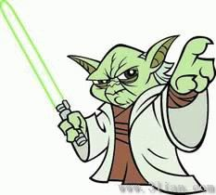
為巴比祈禱
100公分的世界
台灣第一偽娘
開啟性平之眼大演練

Slide 23
國中自然與生活科技課本檢視
課本檢視
在三本課本中所出現的12個科學家中，竟只有一個是女姓！

Slide 24
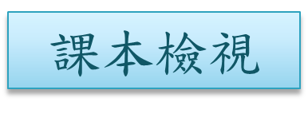
國小社會領域課本檢視
請說出您所知道中國歷史上的女性？
1.武則天
2.楊貴妃
3.褒姒
4.妲己
5.呂后、韋后、陳圓圓、趙飛燕
看完以上的女性，您有何想法呢？

Slide 25

融入式性別平等教育課程取向
添加取向
貢獻取向
消除取向
轉化取向
社會行動取向
給一簍魚，不如給枝釣竿。

Slide 26
性平教材哪裡找
教科書
動畫卡通、影片、戲劇、歌曲
繪本、書籍、電子書
日常生活素材〈照片、圖片、家用品 〉
報章雜誌、電子或平面媒體
優良教案 、宣導光碟
遊戲、團康活動
性平主題網站

Slide 27
教書最大的回饋，是知道自己的生命讓這個世界產生了某種改變。
結語
---阿亞爾斯（W. Ayers,1993）
謝謝您聆聽 敬請指教
台南市性平團 徐至賢
tnhsien@gmail.com

